Slide 1
Лабораторная работа №5
Конфигурирование VLAN
Сахно Никита Вячеславович
Российский университет дружбы народов, Москва, Россия
1/16

Slide 2
Цель работы
Получить основные навыки по настройке VLAN на коммутаторах сети.

Slide 3
Задание
1. На коммутаторах сети настроить Trunk-порты на соответствующих интерфейсах (см. табл. 3.2 из раздела 3.3), связывающих коммутаторы между
собой.
2. Коммутатор msk-donskaya-sw-1 настроить как VTP-сервер и прописать на
нём номера и названия VLAN согласно табл. 3.1 из раздела 3.3.
3. Коммутаторы msk-donskaya-sw-2 — msk-donskaya-sw-4, mskpavlovskaya-sw-1 настроить как VTP-клиенты, на интерфейсах указать
принадлежность к соответствующему VLAN (см. табл. 3.3 из раздела 3.3).
4. На серверах прописать IP-адреса, как указано в табл. 3.2 из раздела 3.3.
5. На оконечных устройствах указать соответствующий адрес шлюза и прописать статические IP-адреса из диапазона соответствующей сети, следуя
регламенту выделения ip-адресов (см. табл. 3.4 из раздела 3.3).

Slide 4
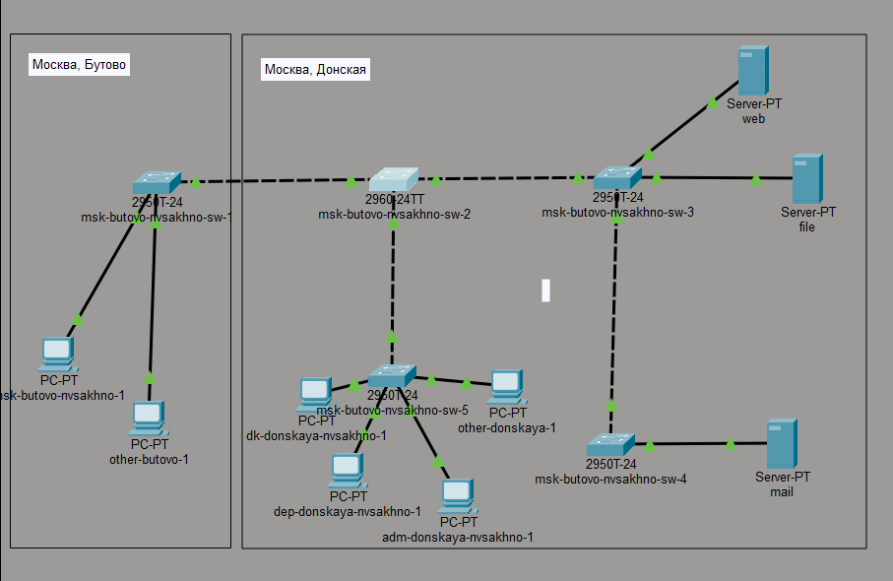
Выполнение лабораторной работы

Slide 5
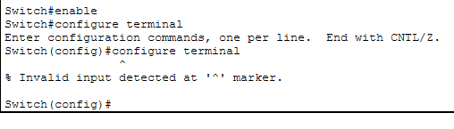
Выполнение лабораторной работы

Slide 6

Рис. 2: Схема VLAN сети (Layer 2)
Выполнение лабораторной работы

Slide 7
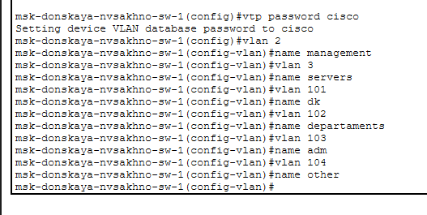
Выполнение лабораторной работы
Рис. 3: Схема маршрутизации сети (Layer 3)

Slide 8
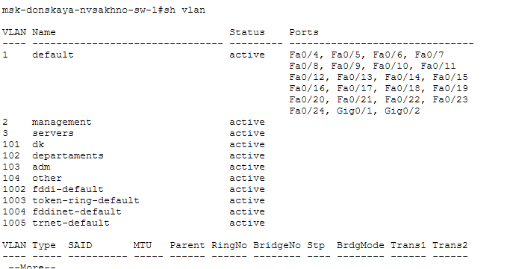
Выполнение лабораторной работы
Таблица 2: Таблица IP. Сеть 10.128.0.0/16

Slide 9
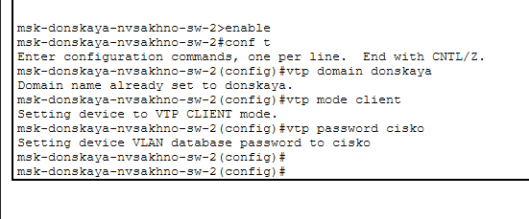
Выполнение лабораторной работы
Рис. 4: Схема маршрутизации сети (Layer 3)

Slide 10
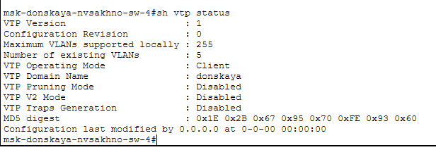
Выполнение лабораторной работы
Рис. 5: Схема маршрутизации сети (Layer 3)

Slide 11
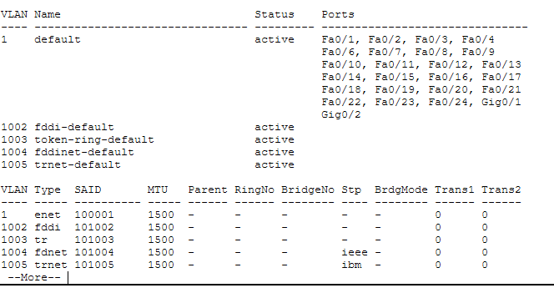
Выполнение лабораторной работы

Slide 12
Выводы
В процессе выполнения лабораторной работы я получил основные навыки по настройке VLAN на коммутаторах сети.
16/16

